Slide 1
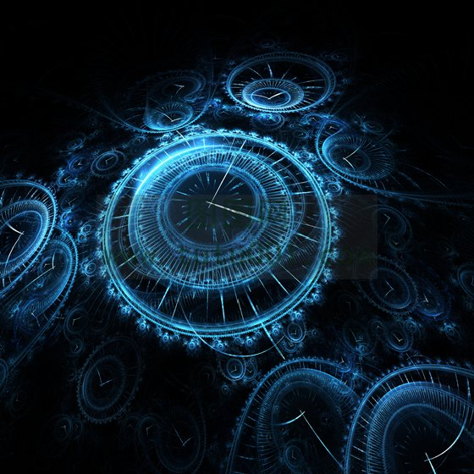
時鐘設計
11309148
胡安誼

Slide 2
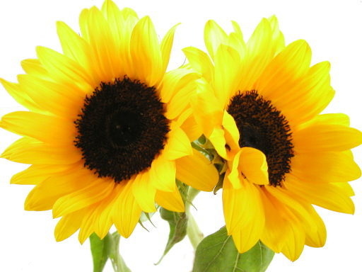
創作主題說明
以花的造型為構思，運用在時鐘的造型設計上，讓時鐘的外型與一般的簡單造型時鐘不同，它更加具有立體感，視覺上會有種看似簡單卻複雜的設計。

Slide 3
設計規格

Slide 4
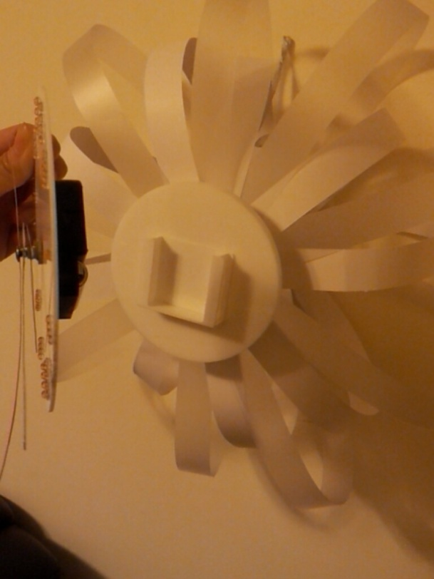
產品需求
方便更換電池，它是以抽出面板更換電池的。跟一般更換電池的地方不同隱藏了簡陋的機芯，吊掛式的時鐘可與裝潢上做搭配與增加室內設計上的美觀跟光影的搭配夜晚燈光浪漫效果。

Slide 5
構想來源
很多時鐘的機芯都是外露的，我希望我的
時鐘整體外觀是零缺點，所以設計了特
別隱藏機芯的地方讓外觀上更具有整體感
，造型上透過線條與光的配合打造出陰影
讓牆面多了活躍感，時鐘是產品搭配裝潢
的設計。

Slide 6
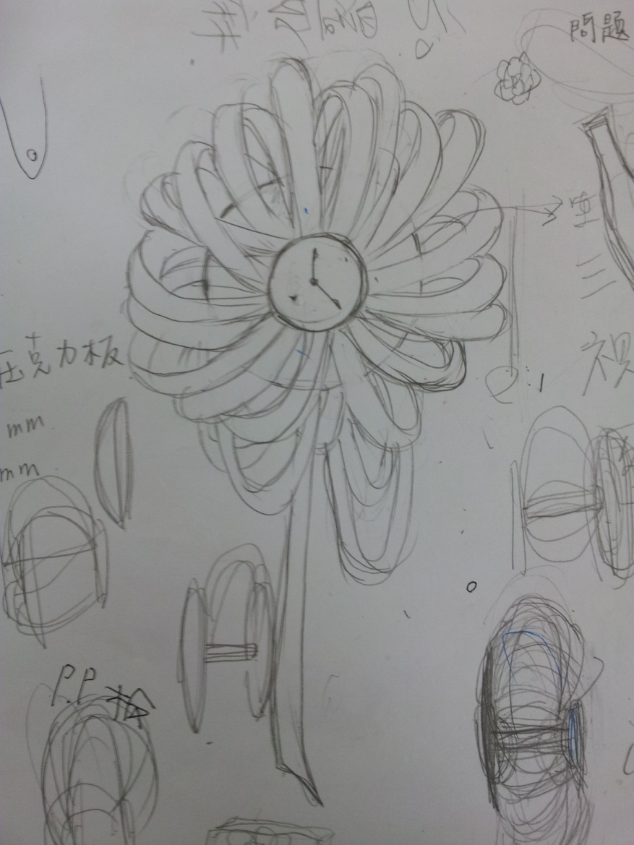
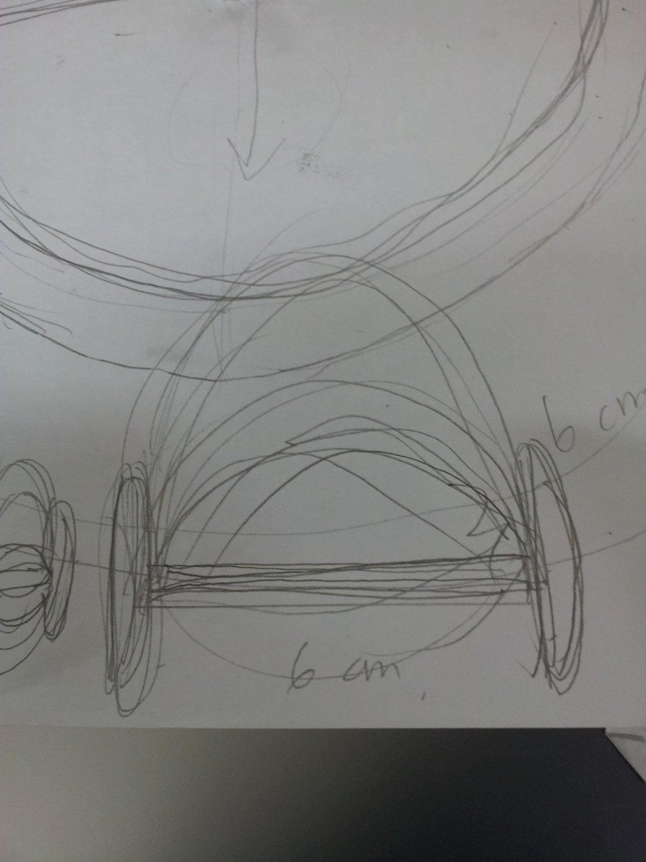
草圖

Slide 7
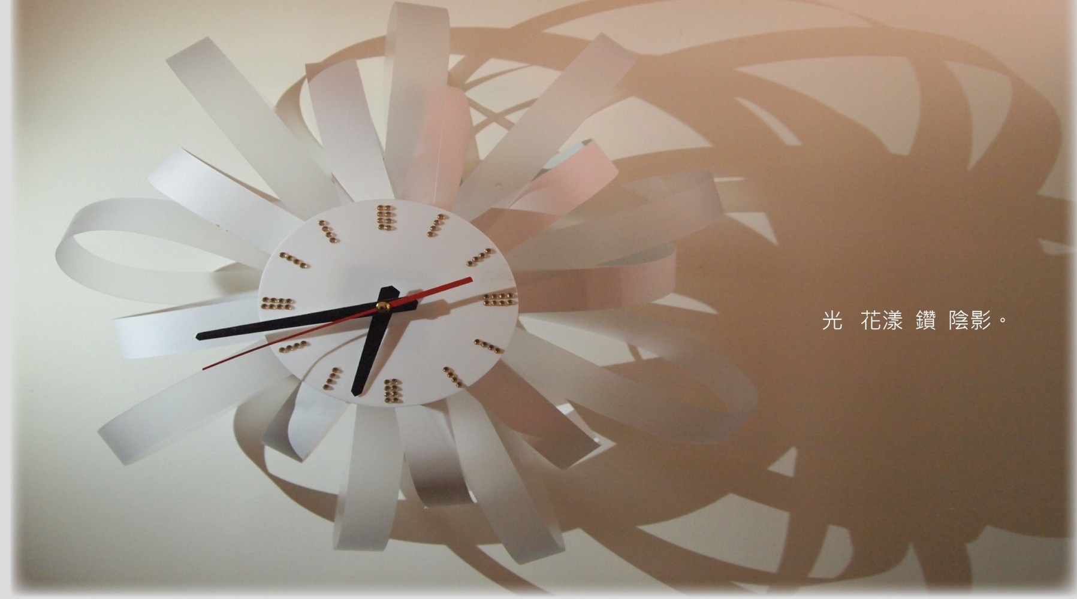
具體化設計

Slide 8
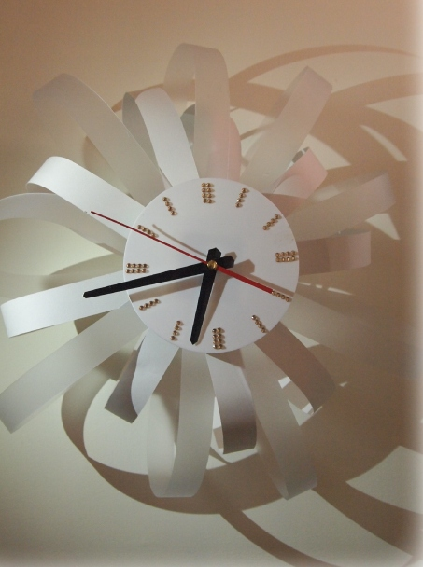
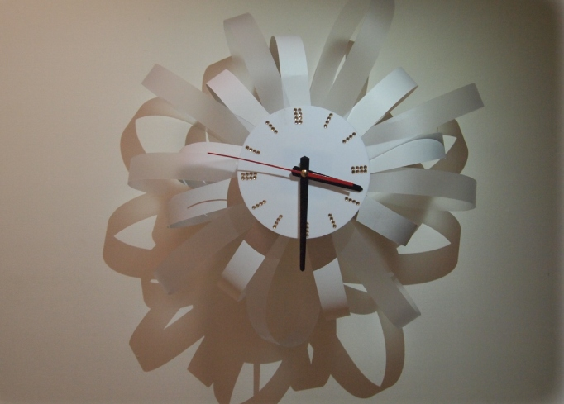

Slide 9
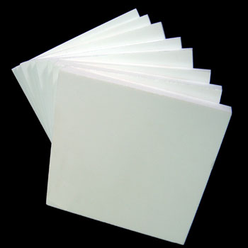
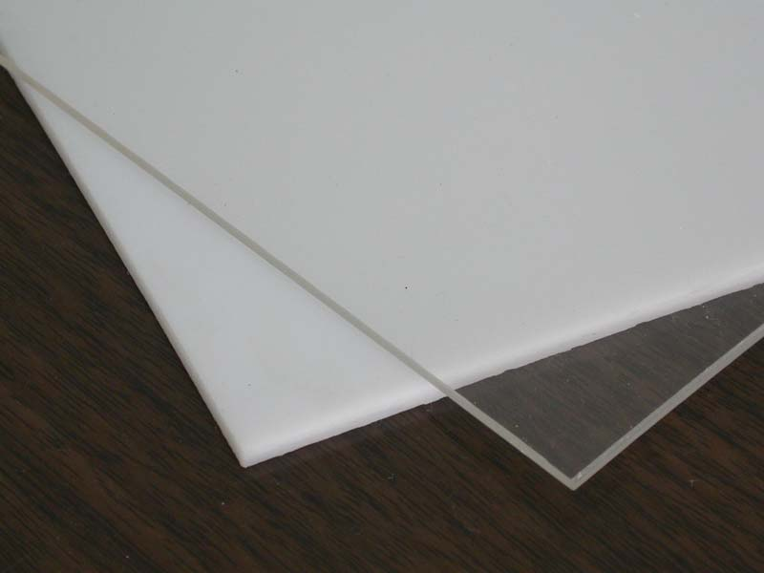
細部材料說明
時鐘材料外部以PVV板去做的，加上厚紙
割條，中間圓盤則是使用白色壓克力板做
裁切的動作以及快乾黏著劑接合，用繩子
掛在牆上。盤與盤中間接合處是以管子連
接在一起的。

Slide 10
END
謝謝老師的觀賞

